Slide 1


SpiraTeam im Einsatz
Projekterfahrung aus einem Kundenprojekt
www.pta.de

Slide 2
Application under test
Für die QS relevante Systeme
Wichtige Lessons-Learned
Kurze Demo Testautomatisierung
Ausblick

Slide 3
Application under test
Für die QS relevante Systeme
Wichtige Lessons-Learned
Kurze Demo Testautomatisierung
Ausblick

Slide 4




Application under Test
Kurze Beschreibung und besondere Herausforderungen
Anwendung
Branche: Einzelhandel
Aktionsplanung und -Nachbetrachtung
Technologie
Programmiersprache: .NET
Windows Presentation Foundation
MS Visual Studio 2015
Datenbank: Oracle 11g
Besondere Herausforderungen
Kaum Zugriff auf bisherige Testdokumentation
System- und Anwenderdokumentation nicht vollständig bzw. einheitlich
  Nicht dokumentiertes Spezialwissen einzelner Mitarbeitern
Komplexe, nicht intuitive Anwendung
  Viele Ausnahmen und Sonderfälle
  Viele fachliche Abhängigkeiten der Testdaten

Slide 5
Application under test
Für die QS relevante Systeme
Wichtige Lessons-Learned
Kurze Demo Testautomatisierung
Ausblick

Slide 6




Für die QS relevante Systeme
Zusammenspiel der Systeme
SpiraTest
(Testmanagement)
TFS
(Kanban)
Anforder-ungen
Testfälle
Tester-
gebnisse
Vorfälle
User Story
Incidents





TestComplete
(Testautomatisierung)
Anforderung
Manuelle
Test-
durchfühung
Arbeitspakete

Testskripte
TACT
(Testumgebungen)
AUT
Notes:
Für jedes Release (ca. 3 Monate Entwicklung) wird ein Anforderungsdokument erstellt
User Storys
werden samt Anforderungen im TFS verwaltet
Hauptanforderung = UserStory, Anforderungen als Unteranforderung
werden im SpiraTeam nur als Dummy zu Reportingzwecken geführt(Testabdeckung etc.)
Referenz auf Kapitel

Slide 7
Application under test
Für die QS relevante Systeme
Wichtige Lessons-Learned
Kurze Demo Testautomatisierung
Ausblick

Slide 8




Lessons-learned
Wichtige Herausforderungen und unsere Lösungsansätze
Komplexe Testszenarien erfordern Modularisierung der Testfälle
Kontinuierliche Weiterentwicklung der Software (2-3 Releases pro Jahr)
Wiederauffindbarkeit von Testfällen (ca. 1800 Testfälle)
Integration der Testautomatisierung

Slide 9
Herausforderung: Modularisierung der Testfälle
Lösungsansätze für die Modularisierung von Testfällen in SpiraTeam
Schritt 1
Schritt 2
Schritt 3
Schritt 4
Schritt 5
Anmeldung mit bestimmter Rolle
Aufruf
eines Dialogs
Suche nach definierten Daten
Manipulation
der Daten
Überprüfung
im Bericht
Modularer
Testfall
Modularer
Testfall
Modularer
Testfall
Spezifischer Testfall
Erster Ansatz
Eigentlicher Testfall
Notes:
Ggf. viele Vorschritte notwendig, um die zu testende Funktion zu erreichen.
Testfälle so schreiben, dass „jeder“ die Testfälle durchführen kann
Ziele der Modularisierung:
Wiederverwendbarkeit
Abbildung von Testfallvariationen über Parameter
Standardisierung
Zeitersparnis bei ...
Testfallerstellung
Testausführung

Slide 10
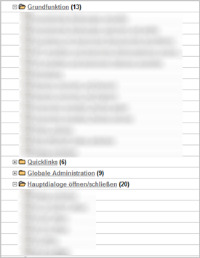

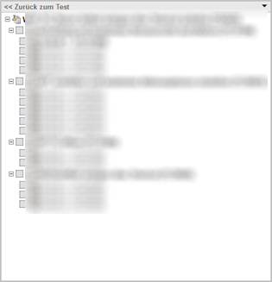
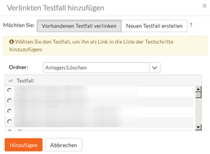

„Lessons learned“: Erster Lösungsansatz
Modularisierung von Testfällen
1
Struktur und Moduldefinition
2
Komposition
3
Ausführung
Notes:
Schritte: (Animation Nr. 0)
Identifizieren von Modulen
Strukturieren der Module
Komponieren der Testfälle aus den Modulen
Ausführen der Testfälle
Probleme in unserem Szenario:
Jeder auszuführende Schritt muss als Testfallmodul vorliegen
Kein „ad-hoc“-Einfügen von Testschritten
Das Komponieren von Testfällen ist mühsam (GUI) (Animation Nr. 1)
Kein mehrfaches hinzufügen des selben Moduls in einem Arbeitsschritt
Auswahl der Module in kleinem Fenster
Vorherige Position/Auswahl wird nicht gespeichert
Eigentlicher Kern des Testfalls geht selbst bei kleinen Testfällen unter (Animation Nr. 2)
Beispiel beschreibt einfachen Testfall
Problem wird größer bei umfangreichen Testfällen
Beispiel: User-Story Testfälle

Slide 11
Herausforderung: Modularisierung der Testfälle
Lösungsansätze für die Modularisierung von Testfällen in SpiraTeam
Schritt 1
Schritt 2
Schritt 3
Schritt 4
Schritt 5
Anmeldung mit bestimmter Rolle
Aufruf
eines Dialogs
Suche nach definierten Daten
Manipulation
der Daten
Überprüfung
im Bericht
Modularer
Testfall
Modularer
Testfall
Modularer
Testfall
Spezifischer Testfall
Erster
Ansatz
Kurzbeschreibung des Testfalls
Pre-/Postconditions
Testhandbuch
Spezifischer Testfall
Aktueller Ansatz
Eigentlicher Testfall
Notes:
Lösung:
Keine Modularisierung
Vereinfachung der Testfälle
Vor- und Nachbedingungen
Referenz auf Testhandbuch für wiederkehrende Aufgaben
Frage:
Haben die Änderungen den erwünschten Erfolg erbracht?

Slide 12
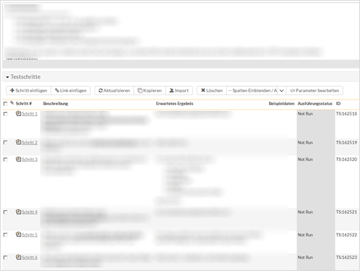
„Lessons learned“: Zweiter Lösungsansatz
Modularisierung von Testfällen
Änderungen
Definition von Vor- und Nachbedingungen in der Testfallbeschreibung
Verweis auf ein Testhandbuch für komplexe und/oder wiederkehrende Tätigkeiten
Verzicht auf Testfallmodule zugunsten von einfachen Testschritten
Verbesserungen
Schnellere Testfallerstellung
Höhere Qualität der Testfälle
Weniger Redundanzen
Leichtere Zugänglichkeit für weniger erfahrene Tester
Notes:
„Höhere Qualität der Testfälle“: die alten Testfallmodule teilw. nicht genau auf den jew. Ablauf passten. Verwendet wurden sie trotzdem, was insbesondere bei unerfahrenen Testern für Irritationen sorgte. Mit der neuen Struktur können Variationen im Testvorgehen leichter umgesetzt werden.

Slide 13
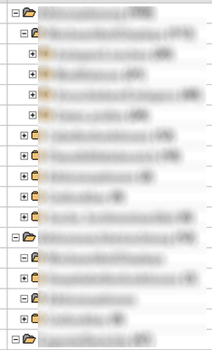
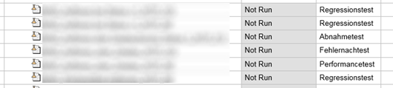
Struktur der Testfälle
Ordnerstruktur und Namenskonventionen
Testfälle werden nach Prozessen
in (Unter-)Ordnern strukturiert.
Namenskonvention:
Objekt_Kurzbeschreibung_Unterklassifizierung_Aktionsbereich
Testfälle werden Testart-übergreifend
zusammengefasst (benutzerdefiniertes Feld)
Notes:
Anordnung der Testfälle:
Zuvor: Nach Release, Testart und Funktionalität
Jetzt: Testfälle werden Testart-übergreifend nach Prozessen angeordnet → Bessere Übersicht bzgl. Testabdeckung; automatisiert/manuell, allg. Navigation zwischen Testfällen
Namenskonvention:
Der Ordner, in dem der Test liegt, beinhaltet schon Informationen zum Prozess, den der Test prüft
Anordnung nach Objekt_Kurzbeschreibung_Unterklassifizierung_Aktionsbereich um sicherzustellen, dass zusammenhängende Testfälle immer untereinander stehen

Slide 14
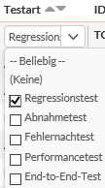
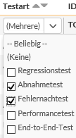
Pflege der Testfälle bei Release-Wechsel
Release A
Release B
Regressionstest
Regressionstest
Anforderungen
Anforderungen
Fehlernachtest
Fehlernachtest
Notes:
Nach einer Release müssen die Regressionstests angepasst werden (neue Anforderungen etc.)
Zusätzlich werden Testfälle zu neuen Anforderungen oder Fehlernachtests in die Regressionstests zum nächsten Release aufgenommen.
In Release B kommen wieder neue Anforderungen und Fehler, die ihre eigenen Tests benötigen.

Slide 15
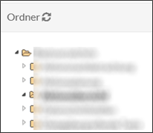
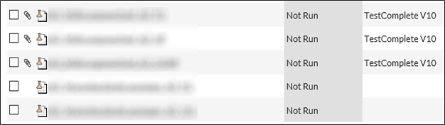
Integration der Testautomatisierung
Strukturierung der Testfälle
Die manuellen und die automatisierten Tests wurden in getrennten Ordner abgelegt
Nachteil war die fehlende Transparenz in der Abdeckung
Erster
Ansatz
Aktueller Ansatz
Unterscheidung durch Attribut „Automatisierungsplattform

Slide 16
Application under test
Für die QS relevante Systeme
Wichtige Lessons-Learned
Kurze Demo Testautomatisierung
Ausblick

Slide 17
Application under test
Für die QS relevante Systeme
Wichtige Lessons-Learned
Kurze Demo Testautomatisierung
Ausblick

Slide 18
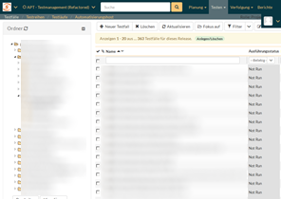
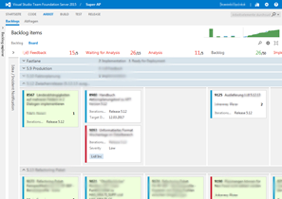

Ausblick
Integration SpiraTeam / Team Foundation Server
Unterschiedliche Nutzergruppen pro System
Inkonsistenzen aufgrund manueller Übertragung von Vorfällen
Ziel: Automatische Synchronisation durch Einsatz des TFS-Plugins
Vorfälle
PL/QS
Tester
PL/QS
BA
Entwickler

Slide 19


Dr. Johannes Skarka
Keno Glasmeyer
PTA GmbH
Seckenheimer Str. 65-67
D-68165 Mannheim
PTA GmbH
Adlerstr. 72
D-40211 Düsseldorf
+49(0)621/41960-936
+49(0)211/913289-205
Johannes.Skarka@pta.de
Keno.Glasmeyer@pta.de

